Slide 1
品牌故事
產品
路易莎贏在哪?
食三甲
15蔡佩珊
26黃予祥
31蔡英杰
產地
銷售
總結

Slide 2
1
申請動機
2
品牌介紹
3
背後故事-黃銘賢的堅持
目錄介紹
4
知名咖啡比一比
Catalog introduction
5
各大品牌定位&隱憂
6
對比自營模式-白水咖啡
7
綜整心得

Slide 3
申請動機
高二上 | 認識咖啡豆品種及採收後處理
高二下 | 了解咖啡飲品製作及機具認識
高三上 | 觀摩自營模式-實地探訪白水咖啡
高三下 | 了解品牌咖啡的獨特性

Slide 4
品牌介紹-路易莎
路易莎咖啡創始2006年。
第一代商標為LOUISA女神化身為火焰烘焙著咖啡豆。
藉著犧牲與奉獻賦予咖啡生命，在千錘百鍊中，更鍛鍊出自身的價值。
路易莎第二代商標於2011年將品牌識別色定調為黃橘色，並露出LOUISA女神的側臉、髮絲由咖啡花朵組成、佩戴咖啡紅漿果的耳環。
LOUISA女神幻化為大地之母，孕育著大地生態，種植出最高品質的咖啡豆。
路易莎第三代商標於2016年，以橘、黑、白為主色，LOUISA女神從咖啡飲品的提供者，轉型為咖啡文化的領航者。
藉由多年的消費市場經營，準確掌握台灣咖啡文化核心，在下一個十年，企圖重新塑造屬於台灣人的咖啡地圖。

Slide 5
背後故事-黃銘賢的堅持
1.堅持走平價路線，即使國際價格動盪不安也要自己吸收利潤不隨意更換原物料。
2.在店內劃分不同的空間讓客人能夠坐下來休息、讀書、使用3C產品，提供一個咖啡與圖書館做結合的環境。
3.路易莎規劃一條提供全餐飲自產自銷，並設有烘豆廠、麵包廠、烘焙廠、餐食廠及物流中心，導入最現代智慧化供應鏈。
4.路易莎的品牌形象隨著消費者對於咖啡的品味逐漸成熟。進行重新定位，攻佔台灣咖啡品牌的領導地位。
5.路易莎期許自己提供給消費者的不只是一杯好咖啡，更是一種生活品味。期許可以成為與國際集團媲美的台灣咖啡品牌。

Slide 6
公司 | 台灣星巴克 | 85度C | 路易莎
台灣門市數 | 約500家 | 約450家 | 約520家
經營模式 | 直營100% | 直營6% 加盟94% | 直營25% 加盟75%
消費目的 | 享受氣氛 | 外帶為主 | 內用為主 氛圍自由性高
品牌知名度 | 星巴克>85度C>路易莎
特色 | 美國品牌優勢，由統一集團經營，近年布 局高含金量特色門 市，每杯咖啡單價超 過百元。 | 主打平價甜點、飲料，近年積極布局美國、中國，台灣營收佔2成。 | 以平價好咖啡在台灣崛起。近年積極轉型，由巷弄走向商圈，從外帶小店轉為可內用。
知名咖啡比一比

Slide 7
各大品牌定位&隱憂
台灣星巴克 | 1.台灣星巴克是統一企業向美國星巴克總公司，以授權經營的方式獨資經營。 2.統一企業注重每家星巴克消費門市的體驗。 3.開店策略講究的是慢條斯理深耕品牌，先扎穩體驗及口碑再開設精緻門市。
85度C | 1.成也定位，敗也定位。 2.由於定位未能與時俱進。展店速度增加，服務質感與經營控制也隨著降低。 3.把平價咖啡與蛋糕結合，滿足消費者外帶咖啡甜點和店內消費聊天的雙重選擇，CP值很高。
路易莎 | 1.外帶咖啡甜點是路易莎的弱項。 2.走特色店風格，極重店內裝潢以及舒適的環境，對口碑有良好的加持效果。 3.曾出現工安意外事件，也代表著廠區作業規範須加強。

Slide 8
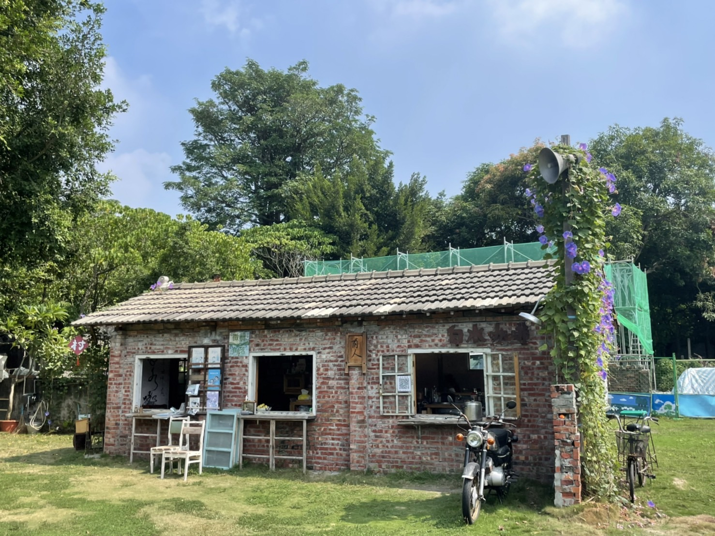
對比自營模式-白水咖啡
白水咖啡原先設址在虎尾高中對面，老闆說｢他想給無處可去的孩子們一個安心的地方，就算沒有消費在那邊讀書也行｣有時候老闆不在，比較熟絡的客人也會自己動手做餐點或者是幫忙顧店。這次會到虎尾眷村是因為行政機關邀請他幫忙熱絡眷村的人氣，商家的興起也會帶動大家前往眷村消費的同時也欣賞日治時代空軍基地的雄偉。白水咖啡老闆的特色和隨興同時也顛覆我們對咖啡廳的想像，不一定是要華麗漂亮，也可以是舒適像家一樣的感覺。
白水咖啡屬於自主經營模式，沒有任何的加盟壓力和直營理念衝突。較能發揮自己的特色和隨著季節推出新產品，經營時間、品質也能自己管控。最重要的是裝潢不受限，使老闆李應泉能使用別人不要的破銅爛鐵作為寶貴的裝飾。白水最大的特色是老闆本身帶來的隨意感又不失品質的舒適感，開店時間、產品皆看心情準備，喜愛開著行動餐車到偏鄉行善。

Slide 9
綜整心得
因為學校開設的彈性課程沒興趣。加上我們三個都對於咖啡十分有興趣，但是科上及大學端開設的課程少之又少。所以我們從二年級便參加自主學習，我們在二年級時了解到咖啡豆的品種、播種方式、採收後處理並了解咖啡飲品製作及機具認識，在二年級時我們幾乎把跟咖啡的所有知識都熟透了。
既然了解了咖啡的知識接下來就是營業。我們在三年級的自主學習主要著重於商方面的應用，畢竟我們不是商經科的學生，光憑書面和各種報導的創始人背後史沒辦法讓我們身歷其境。因此我們拜訪了離我們最相近的白水咖啡。自主經營和連鎖各有好壞，收穫之處也不一樣。
1.自主經營須自己挖掘技術慢慢磨練，但能更好的發揮自身能力更能同時規劃自己和事業，較不受限。
2.連鎖經營有技術指導較快上手，無法過度發揮必須聽由總公司的裁決，受限較多。
我們認為自主學習對我們來說幫助很大，而且是開心的。不必要浪費時間去聽沒興趣的課，而是跟著志同道合的朋友憶起探索全新的知識。雖然上台發表對我們來說是一項大挑戰，也曾因為要發表而不想參加，但想想能增進自己的知識，學習自己喜歡的東西那上台就不算甚麼了。

Slide 10
感謝您
THANKS FOR WATCHING

